Slide 1
Межрегиональный методический центр по финансовой грамотности системы общего и среднего профессионального образования
Методическая разработка урока
по «Финансовой грамотности»
Тема: «Что такое деньги и откуда они взялись»
2 класс
Авторы:
Шадрина Л. И. учитель начальных классов
Обросова Е. В. учитель начальных классов
Сидорова С. А. учитель начальных классов
Хусаинова З.Х. учитель ИЗО
Зиятдинова Г.Р. воспитатель коррекционной школы
Паначёва Н.В. воспитатель коррекционной школы

Slide 2
Введение
Данная тема выбрана для формирования первоначальных сведений у учащихся 2 класса о деньгах и их истории , а также для формирования у них опыта применения полученных знаний и умений для решения практических задач.
Она является актуальной для обучающихся 2 класса, поскольку в современном мире детям необходимо ориентироваться в сфере финансов.

Slide 3
Тема
Что такое деньги и откуда они взялись.

Slide 4
Цель занятия:
формирование начальных представлений о деньгах как средстве приобретения товаров
Задачи:
-познакомить учащихся с историей и значением денег для людей;
- рассмотреть выгоды обмена и объяснить неудобства бартера и причины появления денег;
-развивать память, мышление, речь, познавательные интересы.

Slide 5
Планируемые результаты
Предметные
содействовать усвоению понятия «деньги», развитию представлений учащихся о товарно-денежных отношениях;
о функциях денег в жизни человека;
познакомить учащихся с видами денег, их характерными особенностями, путями появления у людей;

Slide 6
Метапредметные
регулятивные:
понимать и принимать учебную задачу;
проявление познавательной и творческой инициативы;
коммуникативные:
умение слушать собеседника и вести диалог;
умение признавать возможность существования различных точек зрения и права каждого иметь свою;
умение излагать своё мнение и аргументировать свою точку зрения и оценку событий;
включаться в диалог с учителем и сверстниками в коллективное обсуждение проблем;

Slide 7
познавательные:
освоение способов решения проблем творческого и поискового характера;
выполнять мыслительные операции анализа и синтеза и делать умозаключение

Slide 8
Личностные
овладение начальными навыками адаптации в мире финансовых отношений;
развитие навыков сотрудничества со взрослыми и сверстниками в разных игровых ситуациях;
умение вести диалог на основе равноправных отношений и взаимного уважения и принятия;
формирование мотивации на бережное отношение к материальным и духовным ценностям.

Slide 9
Методы и формы обучения
Формы: фронтальная, индивидуальная, групповая.
Методы: словесный, наглядный, практический, проблемный.

Slide 10
Основные термины
Деньги
Бартер
Товар
Обмен
Ликвидность

Slide 11
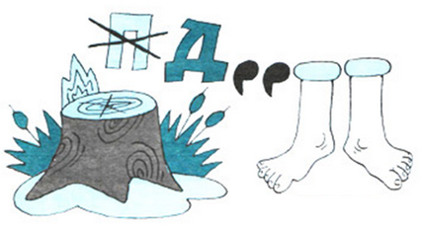
Организационный момент

Slide 12
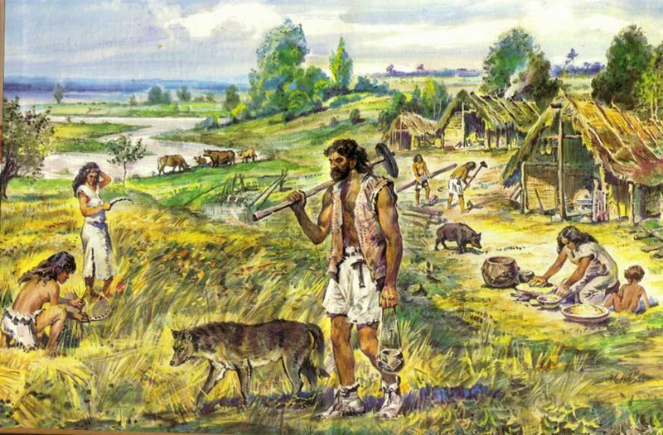
Актуализация знаний

Slide 13
Игра: «Обмен»
Первая группа. Наше племя называется «Мумба». Мы живём около большого озера и у нас очень много рыбы, которую мы бы могли обменять на нужные нам предметы. Нашему племени нужна соль для заготовки рыбы на зиму. | Вторая группа. Наше племя называется «Юмба» Наше племя живёт на соляных источниках, и мы можем обменять соль на нужные нам вещи. Племени сильно не хватает мяса.
Третья группа. Наше племя называется «У-гу-гу» Мы племя скотоводов, живём в леса-степи и можем предложить к обмену мясо и молоко. Племя сильно нуждается в зерне, которое не умеет выращивать самостоятельно. | Четвертая группа. Наше племя называется «Хрум-хрум» Мы оседлое земледельческое племя. Можем предложить для обмена излишки зерна. У нас нет скота и озёр рядом, нам не хватает молока и рыбы

Slide 14
Формирование знаний

Slide 15
Обсуждение видеоролика
Что такое товар?
Что такое бартер?
Что использовали люди вместо денег?
В каких случаях обмен не может осуществиться?
Что такое ликвидность? Ликвидность это товары, которые легко обмениваются.

Slide 16
Закрепление знаний
Игра «Верю не верю»

Slide 17
Заключение
В рамках данного проекта обучающиеся знакомятся с историей возникновения денег, с их развитием, их роль в жизни человека.
Работа имеет практическую направленность и может быть использована на уроках окружающего мира, литературного чтения, математики. А так же, может быть использована в качестве дополнительного учебного материала.

Slide 18

Спасибо за внимание

